Slide 2
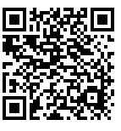
Les codes QR, au delà du réel
Un code QR (Quick Response) permet une fois flashé d’envoyer directement vers un site web, d’afficher une vidéo, un texte, de lancer une application depuis le Playstore,…
Ce code QR permet par exemple d’aller sur le
dossier tablettes de la dane
Sur le dispositif mobile (smartphone, tablette,…), il faut télécharger un lecteur de code QR
Par exemple : Qrdroïd sur Androïd, Qrafter sur Iphone

Slide 3
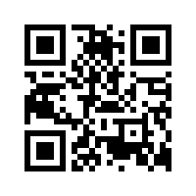
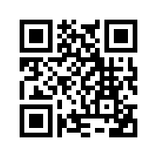
Les codes QR, au delà du réel
Comment générer des codes QR ?
Directement depuis l’application
Mais préférentiellement depuis des sites en ligne
Qrdroid generator
Unitag

Slide 4
Les codes QR, au delà du réel
Exemple 1 d’utilisation pédagogique
Lors d’une activité de découverte, agrémenter un document papier de codes QR
Pour accéder à des liens pour mener à bien l’activité (gain de temps pour démarrer l’activité)
Pour envoyer dans Moodle des documents réalisés pendant l’activité et destinés à être évalués afin de s’assurer du travail effectué durant la séance.
Les codes QR permettent facilement de retrouver les activités à la maison

Slide 5
Les codes QR, au delà du réel
Exemple 2 d’utilisation pédagogique
Pour mener à bien une séance d’exercices :
Exercice : Un scooter est bridé pour ne pas dépasser la vitesse de 50 km/h. Kevin a un scooter qui se déplace jusqu’à une vitesse de 19 m/s. Son scooter est-il bridé ?
Pour l’aider des coups de pouce et la correction sous formes de codes QR texte (ne nécessite pas de connexion Internet)

Slide 6
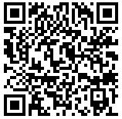
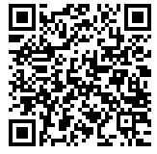
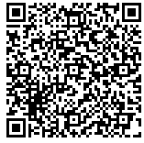
Les codes QR, au delà du réel
Exemple 2 d’utilisation pédagogique suite
Un coup de pouce Un deuxième coup de pouce
La solution
Pour pouvoir comparer les deux vitesses, tu dois exprimer chacune avec la même unité (m/s ou km/h)
Pour passer d'une vitesse en km/h en m/s il faut diviser la vitesse en km/h par 3.6
Donnée : v = 50 km/h
Je sais que : v(m/s) = v(km/h)/3,6
A.N. : v= 50/3.6 = 13,9 m/s
Comme le scooter de Kevin a une vitesse de 19 m/s, son scooter est débridé.

Slide 7
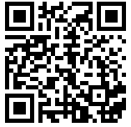
Les codes QR, au delà du réel
Exemple 3 d’utilisation pédagogique
Pour offrir une réalité augmentée aux objets:
Relier l’objet à une vidéo d’utilisation
(mode d’emploi) : ampèremètre, générateur, microscope, ….
Relier l’objet à une méthode : par exemple,
méthode pour lire un volume dans une éprouvette
Relier l’objet pour donner des informations complémentaires : par exemple, biographie d’un auteur sur un livre.

Slide 8
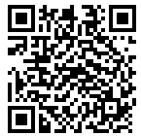
Les codes QR, au delà du réel
D’autres exemples d’utilisation :
Pour donner un lien vers une appli
à installer sur leur appareil.
En sortie scolaire, préparer des codes QR pour des œuvres :
Sans connexion : codes QR texte
Avec connexion : codes QR lien
Réaliser un jeu de piste : les balises sont des codes QR liés à une géolocalisation, un texte,…

